Slide 1

MIPT.HUNT
Работа не волк, в лес не убежит. Инфа сотка.

Slide 2
О нас
Рымарев Герман – Backend разработка
Яшухин Артем – Frontend разработка
Журов Павел – связка Frontend-а и Backend-а

Slide 3
Кому это нужно?
Студенты заинтересованны в получении интересной и высокооплачиваемой работы.
Базовые кафедры заинтересованны в получении умных и талантливых студентов.
Многим организациям нужно получить студентов на разовую работу.

Slide 4
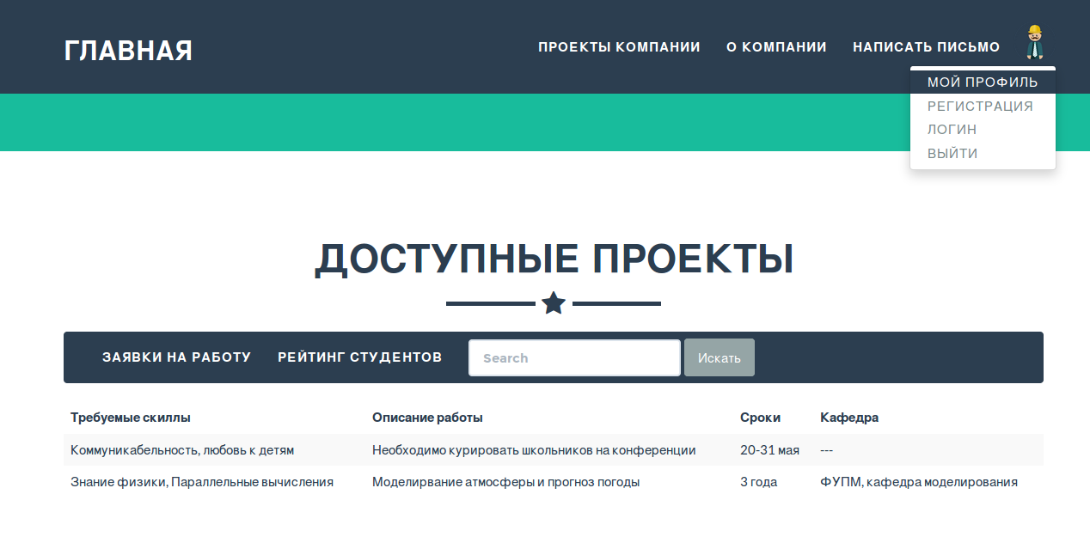
Для соединения работодателей со студентами
Мы создали сервис mipt.hunt

Slide 5
Если вы ищете работу...
Регистрируетесь на сайте
Укажите информацию о себе и своих умениях
Принимайте заявки
….............
PROFIT!!!

Slide 6

Если вы ищете студентов...
Регистрируйтесь как организация
Создаваете проект
Добавте к нему список вакансий для студентов.
Найдите работника

Slide 7
Планы на развитие
Добавить календарь работ.
Оценивать студентов не только по оценкам, но и по участию в других проектах.
Сделать рейтинг компаний

Slide 8
Спасибо за внимание!!

